Slide 1
Laboratório de SO
comando if

Slide 2
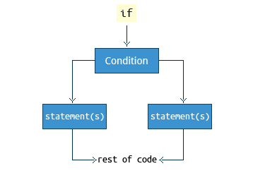
comando if
A tomada de decisão condicional, usando uma instrução if, é uma construção básica que qualquer linguagem de programação ou de script precisa ter. Quando uma instrução if é usada, as ações subsequentes dependem da avaliação de condições especificadas, tais como: Comparações numéricas ou de strings Valor de retorno de um comando (0 para o sucesso) Existência de arquivo ou permissões.

Slide 3
comando if
Em forma compacta, a sintaxe de uma instrução if é:
if TEST-COMMANDS; then CONSEQUENT-COMMANDS; fi
Uma definição mais geral é:
if [ condition ] then statements else statements fi
if [ condition ] ; then statements else statements fi

Slide 4
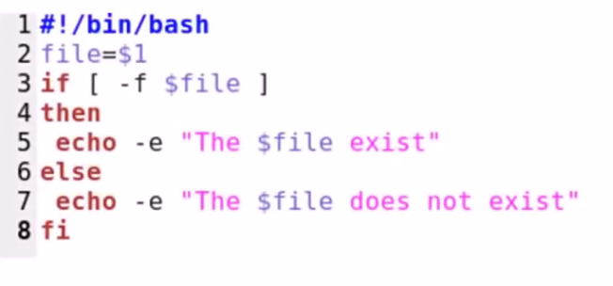
exemplos
Programa para testar (testarq.sh) se um arquivo existe a partir do parâmetro recebido na linha de comando.

Slide 5
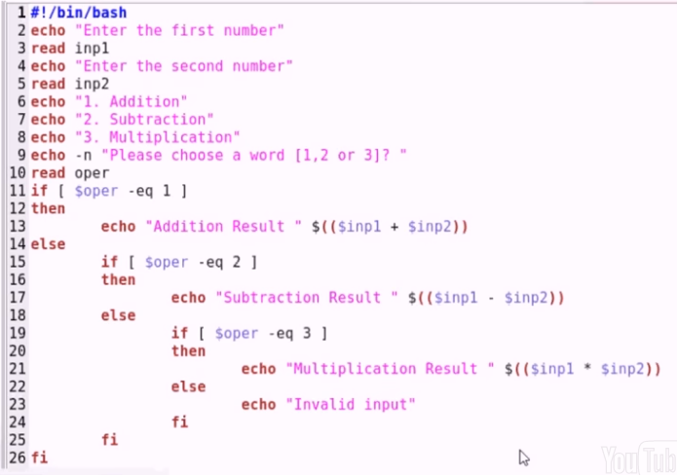
ifs-aninhados

Slide 6
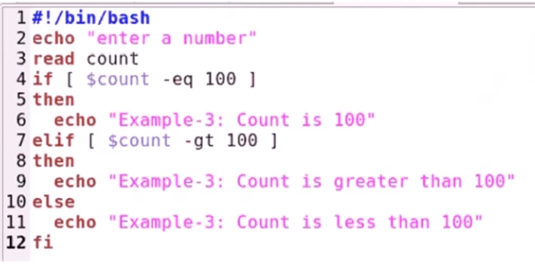
else-if (elif)

Slide 7
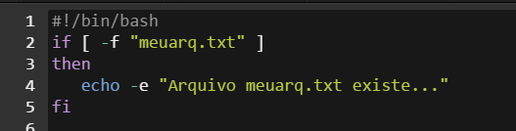
usando o comando if
modifique o script acima para aceitar o nome do arquivo por parâmetro na linha de comando. Se o arquivo não existir, o script deverá criá-lo e enviar a mensagem “arquivo (nomedoarquivo) criado”

Slide 8
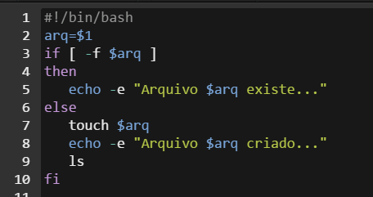
resposta

Slide 9
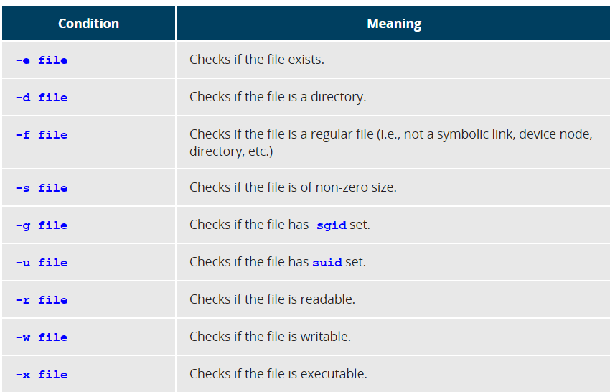
testes para arquivos

Slide 10
exercício
Faça um script para receber um arquivo como parâmetro e se o arquivo estiver vazio, excluí-lo seguido da mensagem, “arquivo xx excluído”.
Senão, enviar mensagem “arquivo não pode ser excluído pois contém informações”
se o arquivo não existir, emitir mensagem “arquivo inexiste”

Slide 11
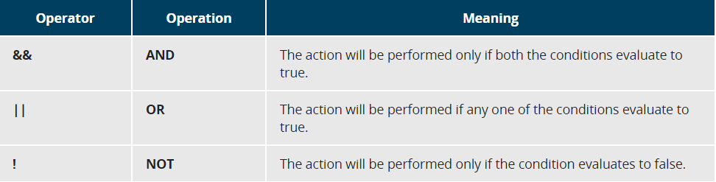
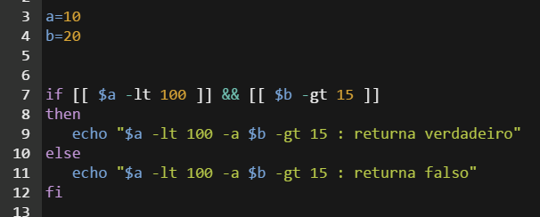
expressões booleanas

Slide 12
operadores de comparação
-lt (<) -gt (>) -le (<=) -ge (>=) -eq (==) -ne (!=)

Slide 13
exercício
Faça um script (backup.sh) para mover um arquivo passado como parâmetro para a pasta correta de acordo com o número de linhas.
ex.: bash backup.sh meuarquivo.txt
se numero de linhas < 100, colocar na pasta pequeno
senao se numero de linhas < 500, colocar na pasta médio
senao , colocar na pasta grande
dica( wc -l nomearquivo.txt )

